Slide 1
1 сентября 2020г.
Приветствие первокурсникам Медицинского института Северо-Восточного федерального университета имени М.К. Аммосова

Slide 2
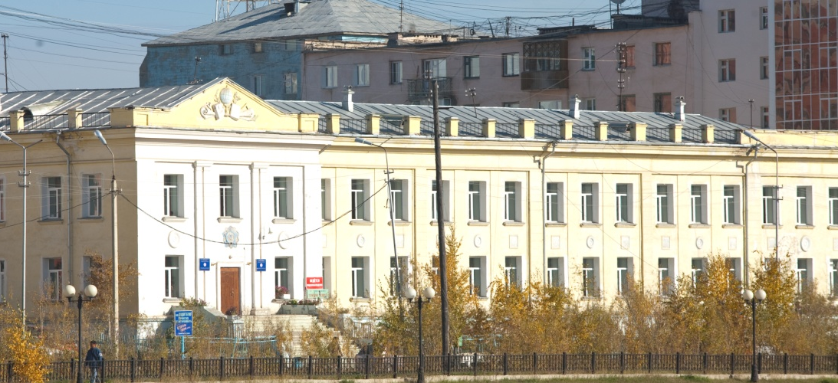
Дорогие первокурсники, мы рады приветствовать Вас
в «День знаний» в Медицинском институте Северо-Восточного федерального университета имени Максима Кировича Аммосова.
Вот ступенька знаний, Сегодня праздник новый — ты студент! Прекрасная пора открытий и мечтаний, И в будущее светлое твой билет! В День знаний мы тебе сердечно пожелаем Учиться, познавать, не отступать, Студент, тебе помочь мы обещаем, Научим трудности преодолевать.
Первое сентября несёт с собой что-то новое, ведя нас по дорогам знаний. Это начало большого студенческого пути для первокурсников и старт последнему учебному году для выпускников института.

Slide 3
Дорогие первокурсники!
Вот и наступил этот долгожданный день, когда Вы преодолев многие трудности можете с полным правом сказать о себе: «Я – студент. Я первокурсник Медицинского института!». Вы добились своей первой цели. Начинается студенческая жизнь. Это самый яркий, веселый, полный событиями этап в жизни каждого человека. Именно в эти короткие шесть лет вы приобретаете настоящих друзей и тот основной багаж знаний, который потом в течение всей жизни будете приумножать и оттачивать.
За студенческие годы вы должны многое успеть – впитать в себя все то чему будут обучать ваши преподаватели, постараться понять в какой медицинской специальности вам будет интересно работать, проявить себя. А для этого вы должны быть активны, задорны. Вы не должны бояться брать на себя ответственность. И самое главное вы не должны быть равнодушны. Потому что нет ничего страшнее, чем равнодушный врач.
Уважаемые студенты, сегодня мы принимаем Вас не просто в медицинский институт, мы принимаем Вас в нашу семью. Университет в этом году отмечает своё 60-летие, в будущем году Нашему институту исполнится 60 лет, у нас есть свои традиции. Уважайте и чтите! Всегда помните о тех, кто стоял у самых истоков университета и медицинского института!
Дорогие студенты медицинского института!
С уважением директор Медицинского института,
доцент, к.м.н. Николай Михайлович Гоголев

Slide 4
Поздравления студенческого актива Медицинского института

Slide 5
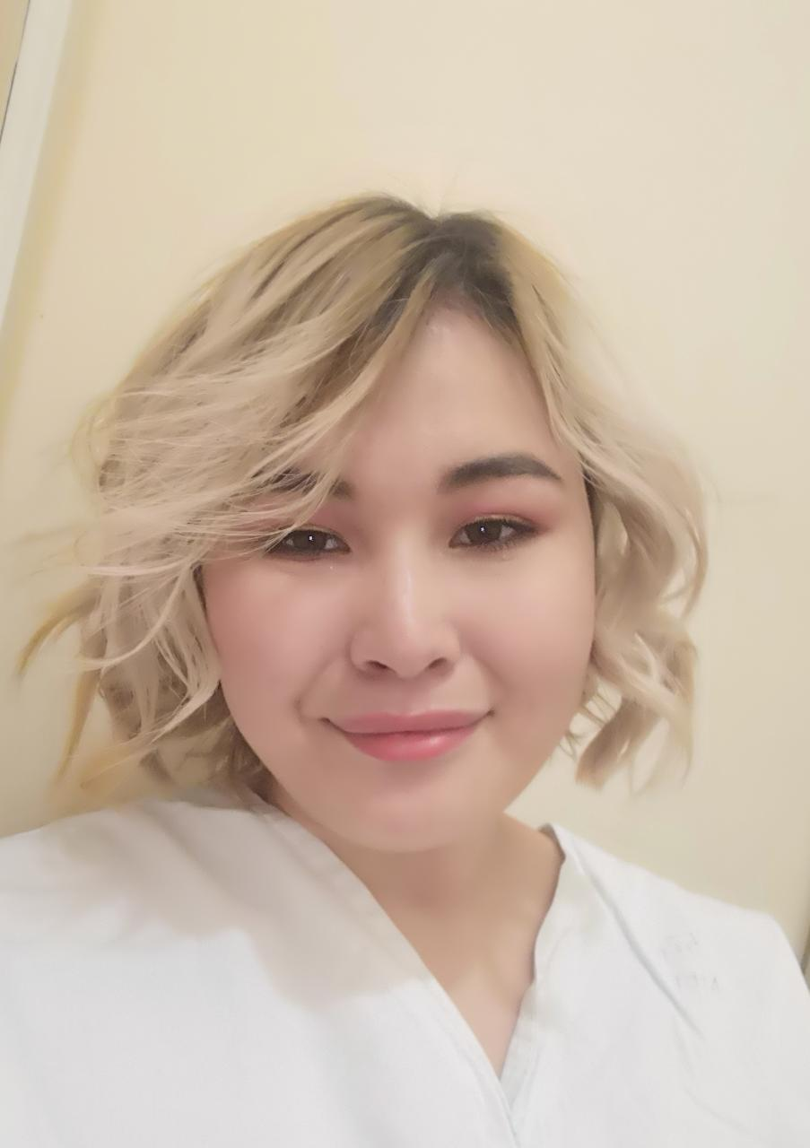
Дорогие первокурсники! Рады вас приветствовать в Медицинском институте! Вы выбрали очень сложную и вместе с тем очень важную и интересную специальность. Хотелось бы пожелать вам трудолюбия, усердия и самое главное не потерять огонь любви к медицине! Будьте пунктуальны и дисциплинированны, с гордостью носите белый халат! Пусть ваша учеба будет интересной, а студенческая жизнь насыщенной хорошими впечатлениями. Per aspera ad astra! Председатель старостата МИ Сазонова Александра заместители Горохова В., Томских Е.

Slide 6
Пожелания новоизбранным старостам
Староста – это ответственная должность.
Теперь в ваши обязанности входит:
Быть посредником между студентами и преподавателями.
Помогать куратору и деканату.
Вести учет посещаемости занятий.
Информировать студентов о важных событиях.
Сотрудничать со старостатом Медицинского института.
Быть хорошим товарищем и душой вашей группы.
Быть образцом дисциплины и требовать от своей группы того же.
Удачи и терпения!

Slide 7
Дорогие первокурсники, разрешите поздравить вас от имени ПОС МИ с началом новой главы вашей жизни. Студенчество - прекрасная пора, здесь вы найдете своих лучших друзей, коллег, а самые счастливые найдут свою любовь. Только от вас зависит как пройдет ваше студенчество, наполняйте ее новыми знакомствами и яркими впечатлениями! Берите от студенческих лет все максимально! Желаем вам больших и малых открытий, стремления к высокой цели – стать лучшими в избранной профессии, способными внести достойный вклад в дальнейшее развитие нашей медицины. Пусть начавшийся учебный год будет для вас успешным и удачным! Председатель ПОС МИ Кривошапкин Ким

Slide 12
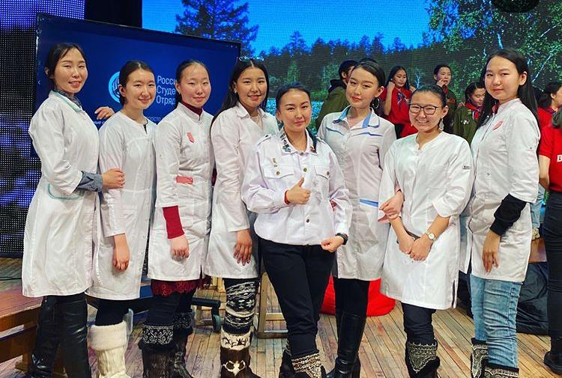
Привет первокурсник!

Slide 13
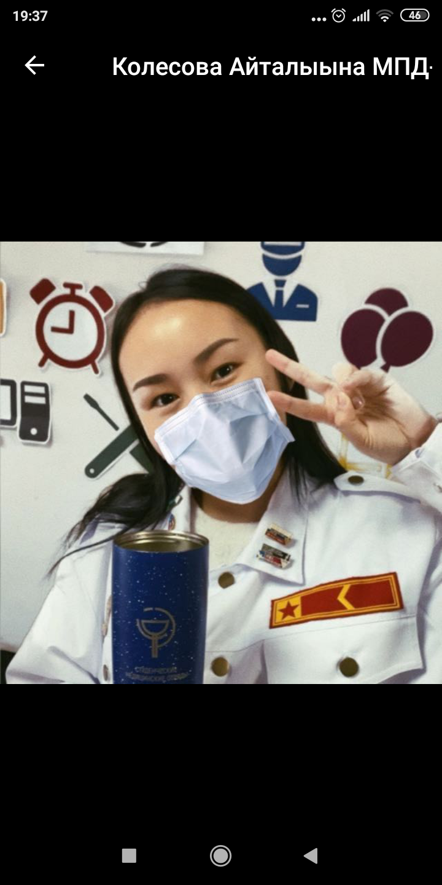
Командир СМО МИ «Эскулап» Колесова Айталыына

Slide 14
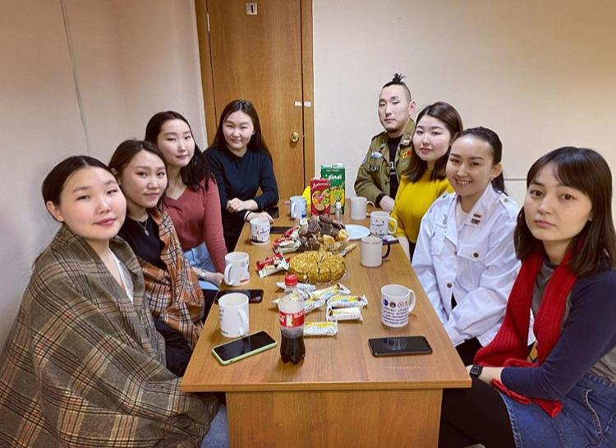
Мы являемся медицинским отрядом «ЭСКУЛАП»
Хотим поздравить тебя с поступлением в Северо-Восточный федеральный университет им. М.К. Аммосова! Желаем отличной учебы, активной позиции и успехов в твоих начинаниях!
Давай познакомимся поближе ☺
Ты хочешь провести свое студенчество максимально полезно и незабываемо ? Встретить новых друзей и быть активистом нашего крутого движения Российские студенческие отряды? Тогда тебе к нам!☺

Slide 15
Мы часть молодежного движения РСО
Студенческий
медицинский отряд «ЭСКУЛАП» создан в 2003 году по инициативе директора медицинского института Якутского государственного университета профессора П.Г.Петровой, первым командиром стал
Станислав Жирков.
>2000
100
45
ОБРАЗОВАТЕЛЬНЫХ ОРГАНИЗАЦИЙ ВЫСШЕГО И СРЕДНЕГО МЕДИЦИНСКОГО ПРОФЕССИОНАЛЬНОГО ОБРАЗОВАНИЯ
БОЙЦОВ
МЕДИЦИНСКИХ
ОРГАНИЗАЦИЙ

Slide 16
Боец СМО – кто это ?
Студенты 1 – 6 курсов отделений «Лечебное дело», «Педиатрия», «Медико-профилактическое дело», «Стоматология», «Фармация», «Сестринское дело».
Ординаторы 1, 2 года обучения, имеющие высшее медицинское образование
Студенты, имеющие диплом об окончании среднего профессионального образования и свидетельства об аккредитации по специальности: «Акушерское дело», «Сестринское дело», «Лечебное дело».
Задачи СМО «Эскулап»:
Охранять здоровье студентов в 11 общежитиях студенческого городка СВФУ
Медицинское сопровождение всех культурно-развлекательных, спортивно-оздоровительных мероприятий университетского, городского, республиканского уровней.
Проведение профилактических акций, лекций, мастер классов университетского, городского, республиканского уровней.

Slide 17
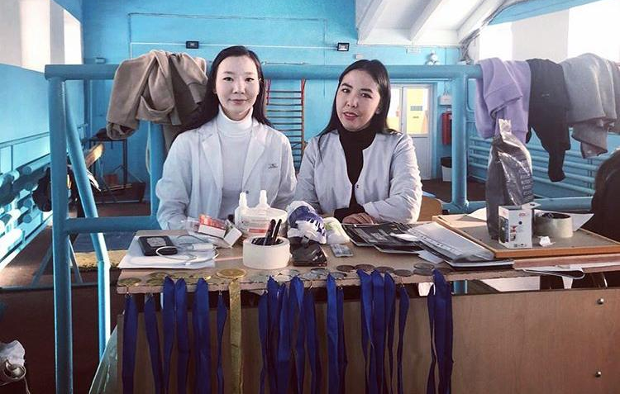
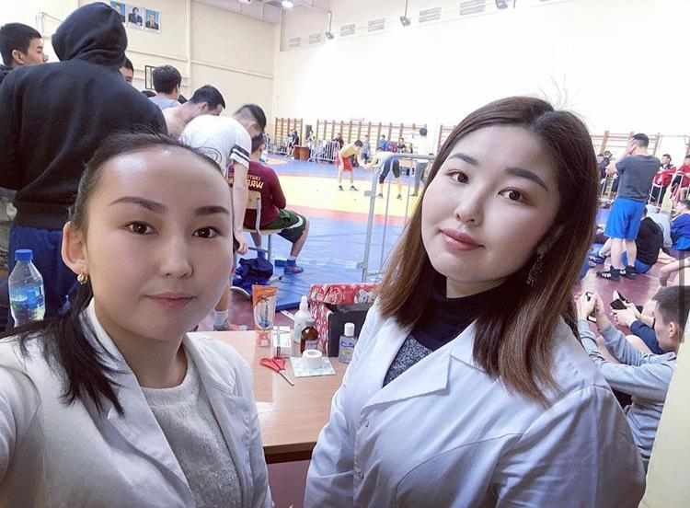
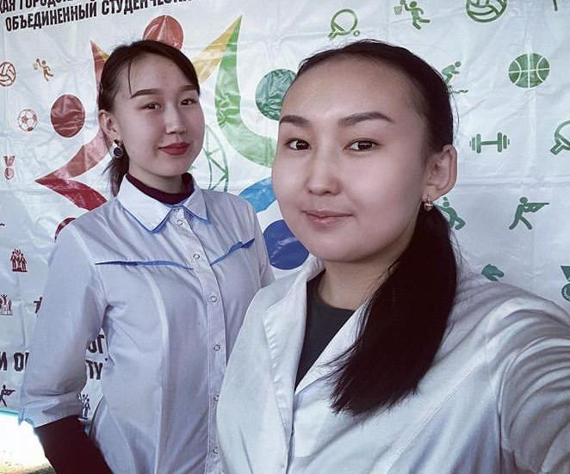
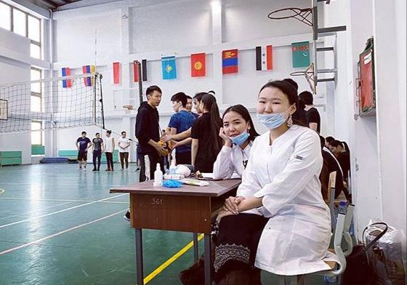
Спортивные мероприятия

Slide 18
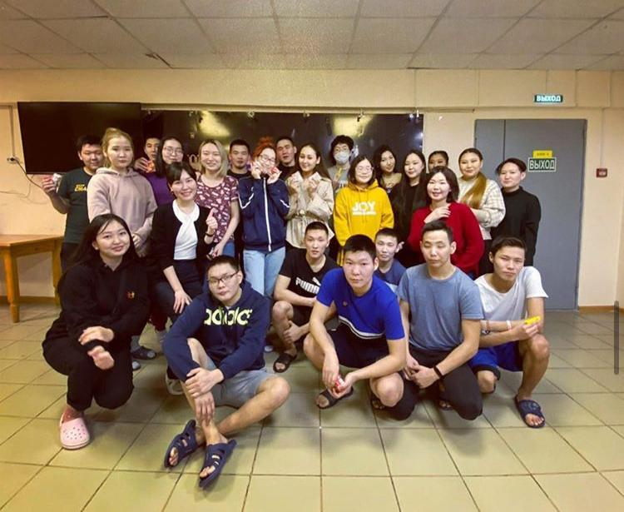
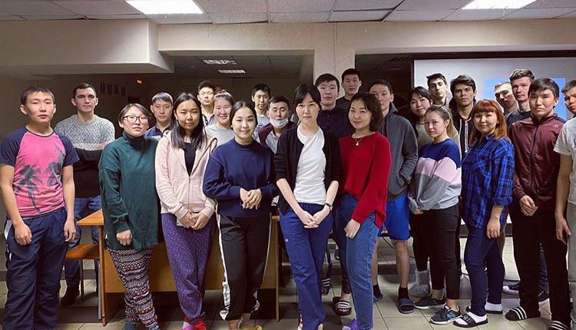
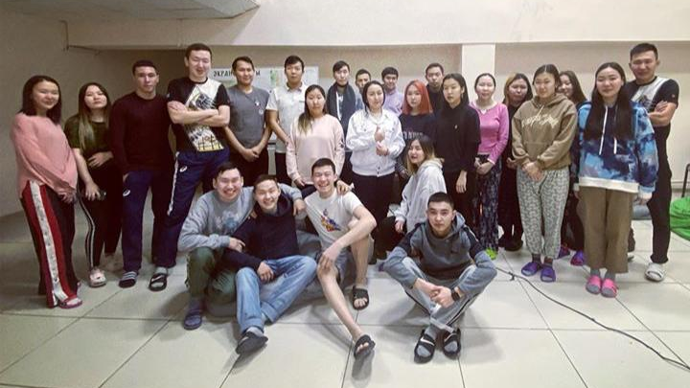
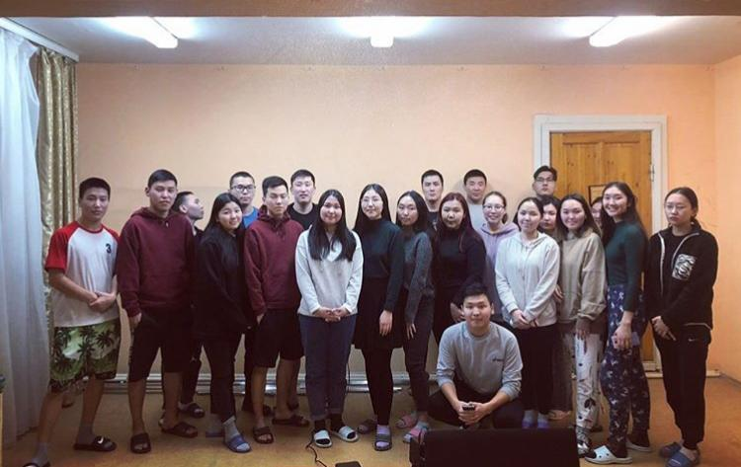
Лекции

Slide 19
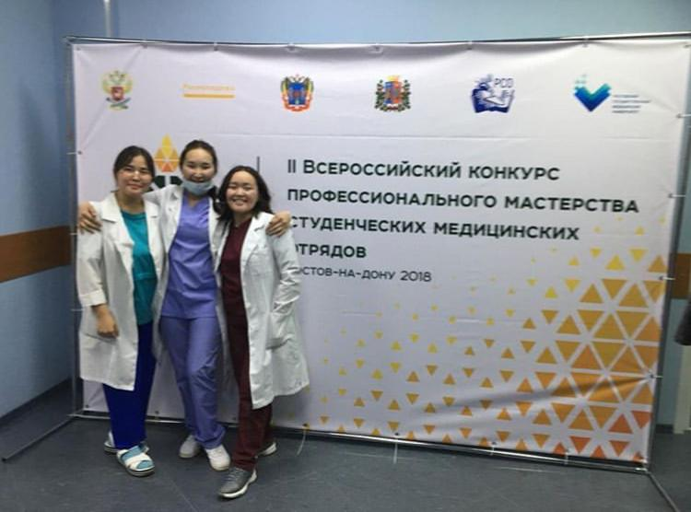
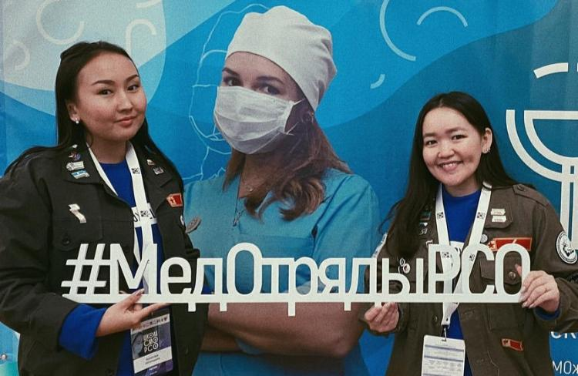
Всероссийский конкурс профессионального мастерства студенческих медицинских отрядов
г. Ростов-на-Дону
Школа студенческих медицинских отрядов г. Казань

Slide 20
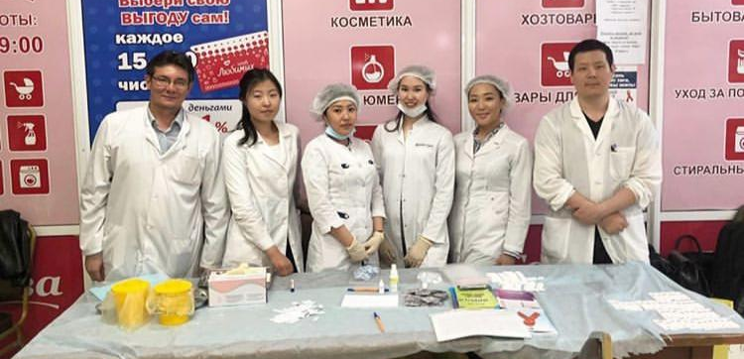
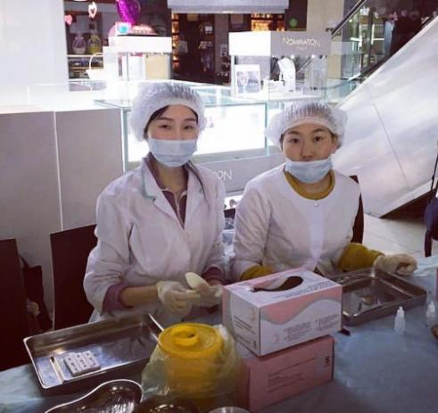
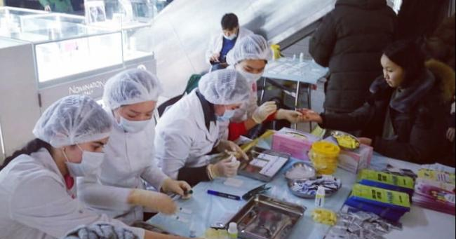
Ежегодная акция «СТОП СПИД»

Slide 21
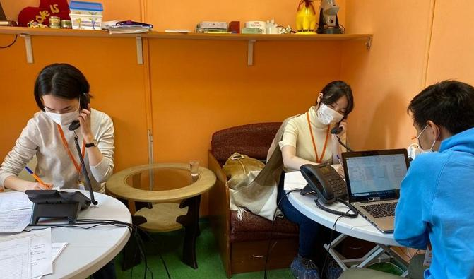
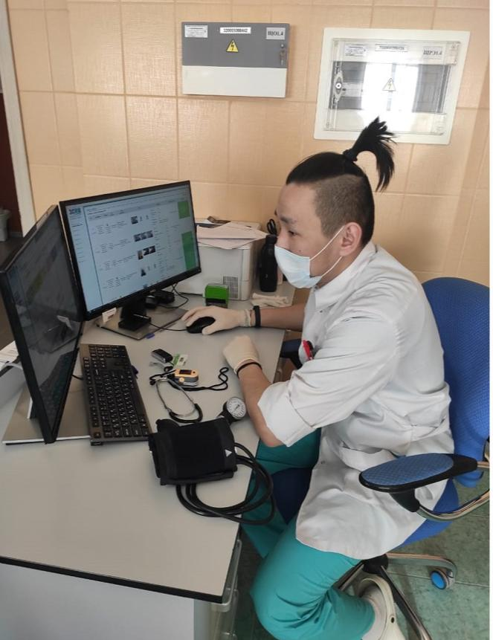
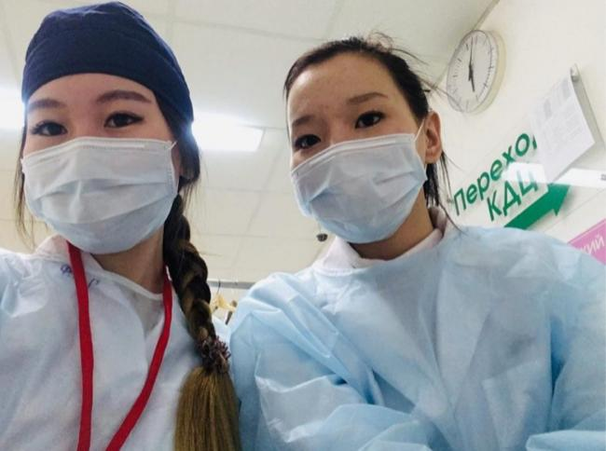
Во время пандемии мы занимались волонтерством

Slide 22
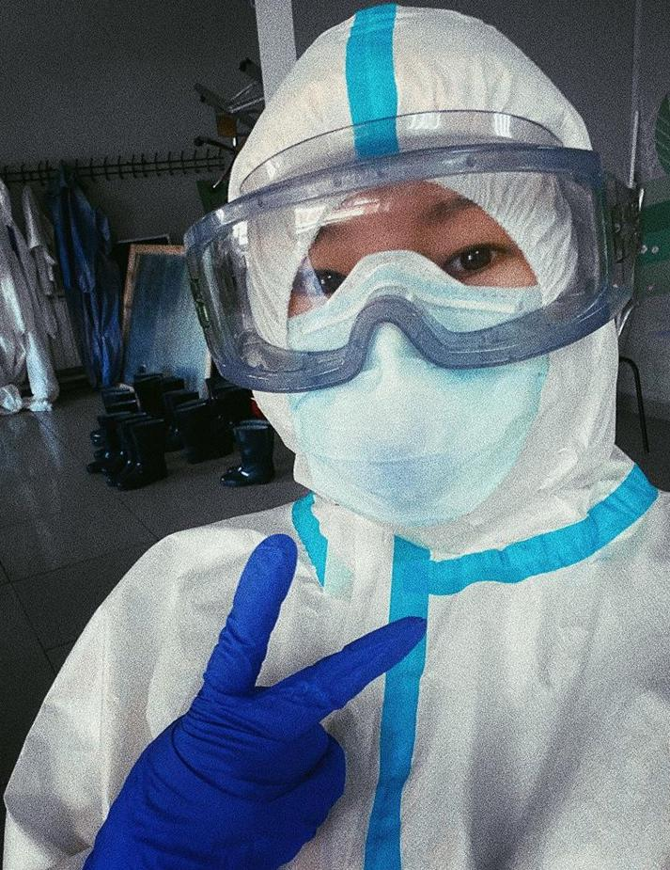
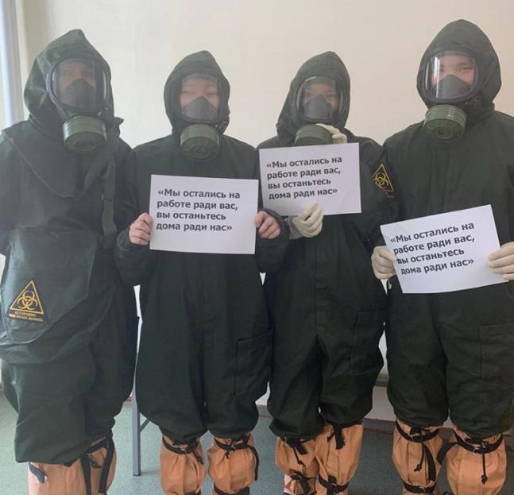
Работа в обсерваторе

Slide 23
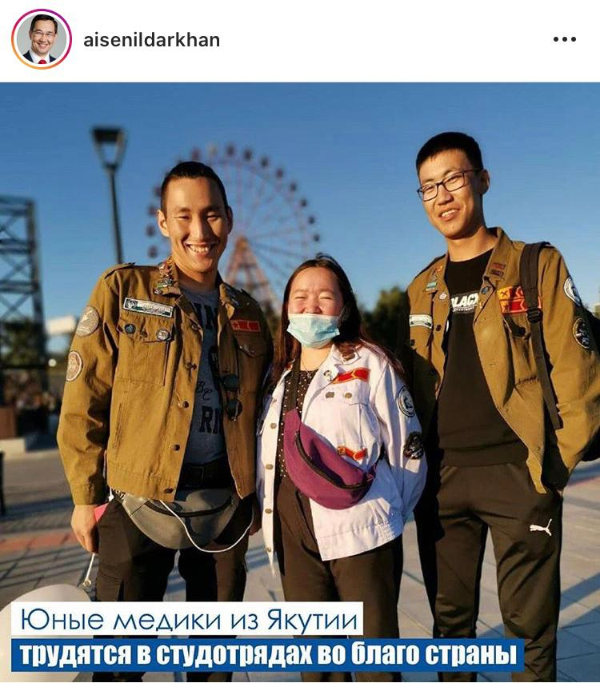
Участие во Всероссийском трудовом проекте
В 2020 году нашим ребятам выпала честь попасть на всероссийский трудовой проект ВСМО АКАДЕМИЯ в городе Новосибирск ☺

Slide 24
Плюсы быть с нами
Встретить новых друзей.
Получить опыт.
Незабываемые моменты.
Побывать на Всероссийском трудовом проекте.
Побывать на Всероссийском слете РСО.
Дополнительные баллы при поступлении в ординатуру.
Возможность быть эскулапом общежития.
Шанс заработать деньги.
С 5 сентября 2020 года у нас пройдет онлайн набор новых бойцов , если хочешь вступить ждем тебя в ватсапе (89627384327-командир) или в инстаграм директ
#тыСМОжешь

Slide 25
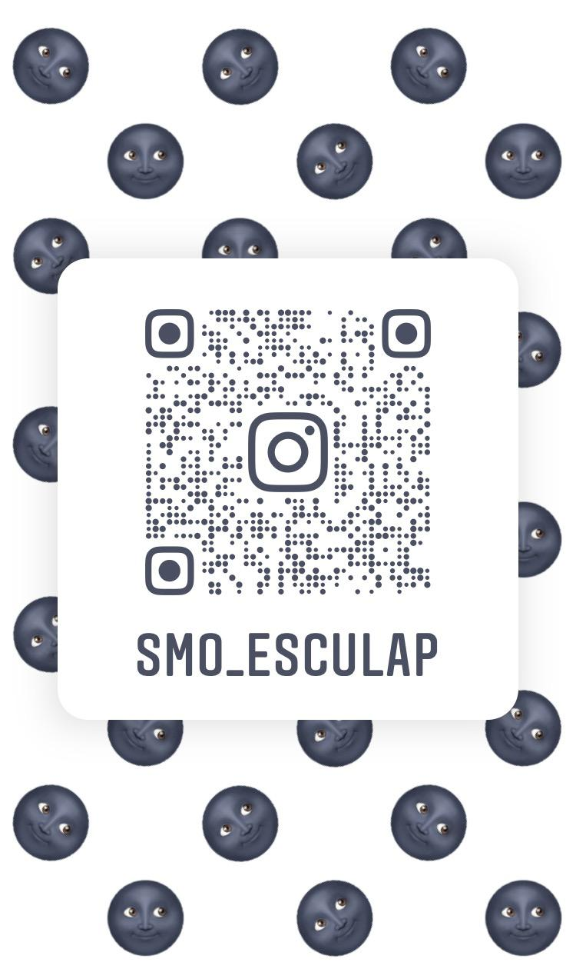
ПОДИШИСЬ НА НАШ ИНСТАГРАМ И УЗНАЙ О НАС ВСЕ
(ЖДЕМ ОТ ТЕБЯ ДИРЕКТ)

Slide 26
С Днем знаний поздравляем вас студенты,
Желаем вам гранит науки грызть,
Учеба пусть приносит вдохновенье,
Стремитесь вы всегда лишь только ввысь!
Удачи, сил, огромного терпенья,
Закрытых сессий без больших проблем,
Экзаменов, зачетов на пятерки,
Успеха мы желаем всем.

